Slide 1


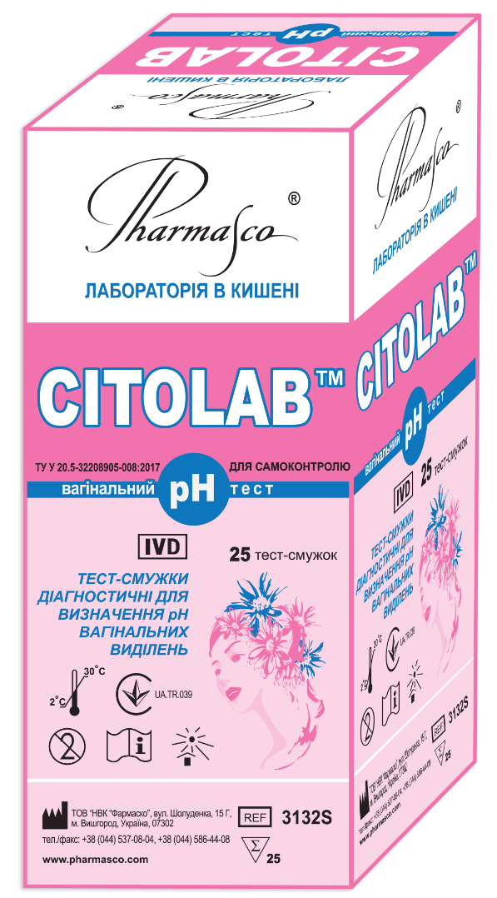
Вагінальний pH тест
CITOLAB™ pH
Ваша професійна додаткова рекомендація для кожної жінки

Slide 2
Діагностичні тест-смужки для вимірювання кислотності (рН) вагінальних виділень
Форма випуску: тест-смужка в індивідуальній упаковці чи 25 тест-смужок у контейнері
Біоматеріал: вагінальний секрет
Швидко: результат через 20 секунд
Просто (без додаткового оснащення)
  Максимальний термін зберігання після відкриття: 6 міс.
Для професійного використання, а також для самоконтролю

Slide 3
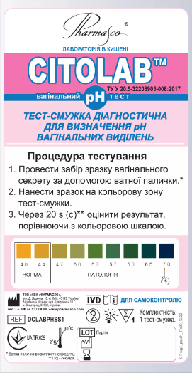


Бажано мати в косметичці кожній Жінці!
Доступна комплектація - 1 тест-смужка
Допоможе швидко оцінити стан вагінального середовища після проведеного лікування навіть вдома
Вагінальний рН тест CITOLAB™ pH
— інтимне здоров’я під контролем!

Slide 4

Додаткова рекомендація для аптек
При купівлі упаковки препарату для лікування (гінекологічних протимікробних та антисептичних засобів) – рекомендація до покупки CITOLAB pH №1

Slide 5

Кому пропонувати CITOLAB рН
Жінкам, котрі купують гінекологічні протимікробні та антисептичні засоби
Жінкам, котрі купують засоби для спринцювання
Жінкам, котрі купують препарати для відновлення вагінальної мікрофлори

Slide 6

CITOLAB® pH - ваша професійна додаткова рекомендація для кожної жінки!

